Slide 1
資料４
□報告事項１ 2021年度事業計画及び収支予算の修正
【修正理由】
大阪パビリオンの基本設計の実施に合わせて、ＥＣＩ方式による施工者選定に向けＣＭ業務（※）を導入することについて、2021年９月30日委員会総会における出展基本計画案の審議において承認をいただいた。
ＣＭ業務にかかる予算については、大阪府・大阪市における2021年12月の補正予算成立に伴い、2022年１月１７日付けで大阪府・大阪市と協定を締結した。
当委員会の事業として、大阪パビリオンの建設に係るＣＭ業務を追加実施するにあたり、2021年度の事業計画及び収支予算を修正するものである。
（※）ＣＭ業務とは、設計・発注・施工の各段階において、中立性を保ちつつ発注者側
の立場にたって、設計の検討や、工程管理、品質管理、コスト管理などの各種技術
的なマネジメントを実施

Slide 2
■2021年度事業計画
Ⅰ. 事業方針
当推進委員会は、今般、大阪府及び大阪市において策定された「2025年大阪・関西万博出展参加基本構想」（以下、「構想」という。）に基づき、 “「人」は生まれ変われる”、“新たな一歩を踏み出す”という意味を込めた「REBORN」をテーマに開催都市・大阪が世界に貢献する姿を示し、そのパワーを全世界に発信することを目指し、大阪・関西万博への出展参加を実現する。
このため、2021年度においては、構想の内容を具現化し、大阪パビリオンのマスタープランとなる「出展基本計画」（以下「計画」という。）の策定を行う。計画は、建築、展示、行催事、万博開催期間中のパビリオン運営及びこれらにかかる財源確保、レガシーの利活用など、計画から実施、運営までをより効果的・効率的に行う内容を盛り込む。今年秋ごろまでに計画素案の策定を目指し、年度末までに成案とする。本計画素案に基づき、パビリオンの基本設計に着手する。
なお、事業を効果的に進めていくための委員参加促進、WG開催等につとめる。
（修正）
Ⅱ. 事業内容
1. 出展基本計画の策定
◇計画の構成内容（予定）
① 全体概要（展示の概要）
出展参加テーマ「ＲＥＢＯＲＮ」を踏まえたテーマ展開及びそのコンセプト、事業推進の考え方、パビリオ
ンのゾーニング、万博開催前にオープンするバーチャル大阪館（仮称）の基本方針などを全体概要としてとり
まとめて記載。

Slide 3
②展示計画
テーマに沿った展示の基本方針、コンセプトやストーリー、演出内容、展示空間・構成、展示展開例な
どを具体的に記載。バーチャル大阪館（仮称）における展示の展開を記載。
③建築計画
パビリオン施設の建築基本方針（施設の規模〔敷地面積・建築面積・延床面積〕・構造・設備等の基本
方針）、建築の要件・留意点、建築物の展開例などを具体的に記載。
④行・催事計画
行・催事の基本方針、主な行事（内覧会、オープニング式典等）、イベント催事空間での主なイベン
ト・催事（イベント・催事の枠組み、展開スケジュール）、企業や団体等の参加方法・条件などを記載。
バーチャル大阪館（仮称）におけるイベント等の展開についても具体的に記載。
⑤商業活動計画
物販、飲食、その他サービスの提供についての基本方針、店舗出店枠の設定と条件、配置、出展スケ
ジュールを記載。公式グッズの企画・創出、展開方法について記載。
⑥広報計画
広報展開の基本方針、年度ごとの広報戦略などを具体的に記載。
⑦運営計画
運営にかかる業務の区分・体制、スタッフ等の配置、研修などの基本方針を記載。

Slide 4
⑧財務計画
パビリオンの建築から展示・イベントの実施、運営、万博終了後の撤去に係る一連の事業に必要な
財務計画及び資金確保策、展開スケジュールを記載。
（資金確保と機運醸成の両面から、ふるさと納税制度にかかる効果的な取組みについて検討を進め
る。）
⑨全体スケジュール
大阪・関西万博が開催される2025年度末までの全体スケジュールについて具体的に記載。
⑩レガシー
ハード及びソフトについて、万博後の活用方針を記載。

Slide 5
２．バーチャル大阪館（仮称）の検討、構築
大阪府市における「大阪・関西万博におけるパビリオン等地元出展に関する有識者懇話会
バーチャル大阪館（仮称）等部会」の検討内容（令和3年2月19日同懇話会にて報告）をベースに、
大阪・関西万博が開催される前に、バーチャル空間を活用した展示やイベントを展開する「バーチャ
ル大阪館（仮称）」を開設し、大阪ゆかりの多様な主体の参加により、テーマ「REBORN」に沿った
展示やイベント、交流、体験が行える空間を提供する。
バーチャル空間の整備にあたっては、バーチャルプラットフォームの構築を進め、本年度後半に、
プレ運用の開始を目指す。構築にあたっては、大阪府及び大阪市が予算を投入するが、ランニングコ
ストも含めて自走でき、万博後もレガシーとなるよう運営の仕組みも含めて検討し、取り組んでいく。
３．パビリオン基本設計の着手
出展基本計画素案をベースに、パビリオンの基本設計に着手する。
４．推進委員会の円滑な運営
・大阪パビリオンへの参加意向のある企業へのコンタクトにより、企業からの委員の参画を促進すると
ともに、部門別のプロデューサーを選任し、新技術やノウハウを有し、出展に向けた企画・検討に関
わる企業の参加を得てWGを運営する。
・今後、理事を選任し、理事会運営も検討していく。
・本格的な執行体制移行を踏まえて、今後、事務所設置を検討していく。
５．CM（コンストラクション・マネジメント）業務
大阪パビリオンの基本設計の実施に合わせて、ＥＣＩ方式による施工者選定に向けＣＭ業務（設計・
発注・施工の各段階において、中立性を保ちつつ発注者側の立場にたって、設計の検討や、工程管理、
品質管理、コスト管理などの各種技術的なマネジメントを実施）を実施する。

Slide 6
■2021年度収支予算
（単位：円）
項目 |  | 金額 | 備考
収入の部
 | 自治体負担金 | 103,824,000 | 内訳 大阪府負担金 51,912,000 大阪市負担金 51,912,000
 | その他の収入 | 50,000,000 | 大阪パビリオン基金より収入
合計 |  | 153,824,000
支出の部
 | 出展基本計画策定費 | 50,000,000
 | 基本設計費 | 18,000,000
 | ＣＭ業務費 | 11,680,000
 | 事務費 | 24,144,000 | 主な内訳 ・ホームページ制作運営 ・Web会議システム ・什器、OA機器レンタル ・会議等運営 ・プロデューサー業務委託 ほか
 | パビリオン整備等積立金 | 50,000,000
合計 |  | 153,824,000

Slide 7
（参考）新旧対照表
（修正箇所：太字・下線）
修正後 | 修正前
■2021年度事業計画 Ⅰ. 事業方針 省略 Ⅱ. 事業内容 出展基本計画の策定 省略 ２．バーチャル大阪館（仮称）の検討、構築 省略 ３．パビリオン基本設計の着手 省略 ４．推進委員会の円滑な運営 省略 ５．CM（コンストラクション・マネジメント）業務 大阪パビリオンの基本設計の実施に合わせて、ＥＣＩ方式による施工者選定に向けＣＭ業務（設計・発注・施工の各段階において、中立性を保ちつつ発注者側の立場にたって、設計の検討や、工程管理、品質管理、コスト管理などの各種技術的なマネジメントを実施）を実施する。 | ■2021年度事業計画 Ⅰ. 事業方針 省略 Ⅱ. 事業内容 出展基本計画の策定 省略 ２．バーチャル大阪館（仮称）の検討、構築 省略 ３．パビリオン基本設計の着手 省略 ４．推進委員会の円滑な運営 省略

Slide 8
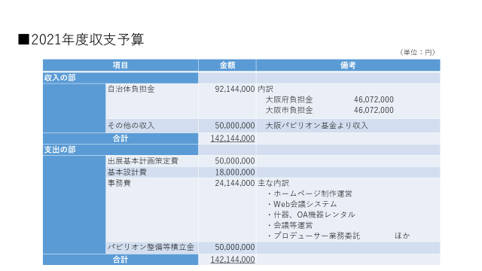
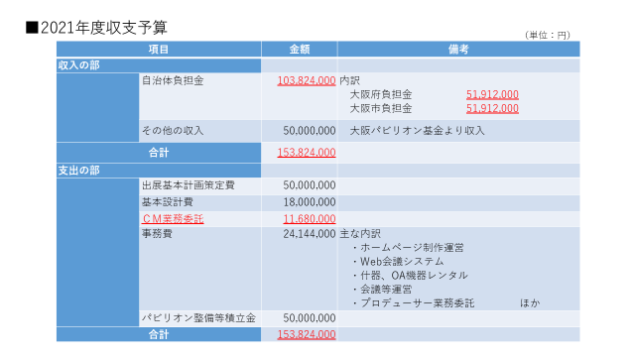
（修正箇所：太字・下線）
修正後 | 修正前

